Slide 1




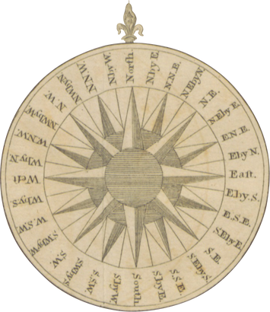


ĐẢNG CỘNG SẢN VIỆT NAM RA ĐỜI
VÀ LÃNH ĐẠO ĐẤU TRANH GIÀNH CHÍNH QUYỀN
(1930 - 1945)
Chương 1

Slide 2

Phong trào cách mạng 1930 - 1931 và
khôi phục phong trào 1932 - 1935
Bối cảnh lịch sử
Nguyễn Ái Quốc chuẩn bị các điều kiện để thành lập Đảng
Phong trào dân chủ 1936 - 1939
Lãnh đạo quá trình đấu tranh
giành chính quyền
(1930 - 1945)
Chương 1
Đảng Cộng sản Việt Nam ra đời &
Cương lĩnh chính trị đầu tiên
của Đảng (2/1930)
Thành lập Đảng Cộng sản Việt Nam và Cương lĩnh chính trị đầu tiên của Đảng
Phong trào giải phóng dân tộc
1939 - 1945
Ý nghĩa lịch sử của việc thành lập
Đảng Cộng sản Việt Nam
Tính chất, ý nghĩa và bài học kinh nghiệm của Cách mạng Tháng Tám 1945

Slide 3





I. Đảng Cộng sản Việt Nam ra đời & Cương lĩnh chính trị đầu tiên của Đảng (2/1930)
Thành lập Đảng Cộng sản Việt Nam & Cương lĩnh chính trị đầu tiên của Đảng
Các tổ chức cộng sản
ra đời
Kỳ bộ Bắc Kỳ thành lập
chi bộ cộng sản đầu tiên
3/1929
Sự phát triển của phong trào yêu nước theo khuynh hướng vô sản
Hình thức sơ khai
Bỏ trốn tập thể
Phá giao kèo,
đưa đơn phản kháng
Mang tính chính trị sâu sắc
Có sự lãnh đạo
Có sự liên kết
Có sức lôi cuốn
1928 - 1929 gấp
2.5 lần 1926 - 1927
Hội Việt Nam
Cách mạng
Thanh niên
Trước 1914
1919-1925
1926-1929
Không còn
thích hợp và
đủ sức lãnh đạo
Hình thức phát triển
Phổ biến bãi công
Quy mô lớn và
thời gian dài

Slide 4






I. Đảng Cộng sản Việt Nam ra đời & Cương lĩnh chính trị đầu tiên của Đảng (2/1930)
Thành lập Đảng Cộng sản Việt Nam & Cương lĩnh chính trị đầu tiên của Đảng
Các tổ chức cộng sản
ra đời
Nửa cuối năm 1929
17/6/1929
Đông Dương cộng sản Đảng
Kêu gọi Quốc tế Cộng sản thừa nhận
tổ chức của từng Đảng
Phân tử tiên tiến của Tân Việt thành lập Đông Dương cộng sản liên đoàn (9/1929)
"Việc thiếu một Đảng cộng sản duy nhất trong lúc phong trào quần chúng công nhân và nông dân ngày càng phát triển, đã trở thành một điều nguy hiểm vô cùng cho tương lai trước mắt của cuộc cách mạng Đông Dương"
11/1929
An Nam cộng sản Đảng

Slide 5
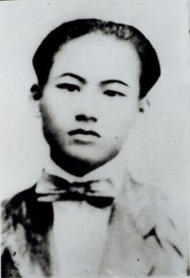
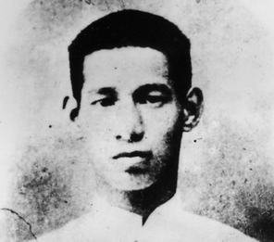

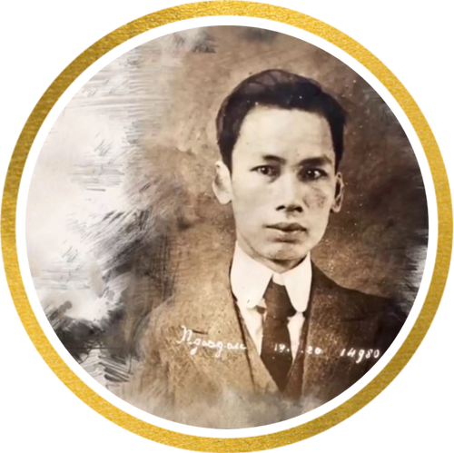


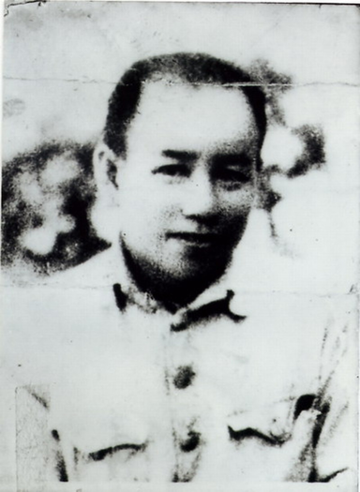

I. Đảng Cộng sản Việt Nam ra đời & Cương lĩnh chính trị đầu tiên của Đảng (2/1930)
Thành lập Đảng Cộng sản Việt Nam & Cương lĩnh chính trị đầu tiên của Đảng
Hội nghị thành lập
Đảng Cộng sản Việt Nam
Cửu Long
(Hồng Kông)
6/1 - 7/2/1930
Trịnh Đình Cửu
Nguyễn Ái Quốc
Phái viên Quốc tế Cộng sản
Chủ trì
Châu Văn Liêm
23/12/1929
Nguyễn Đức Cảnh
Nguyễn Thiệu
Đông Dương
Cộng sản Đảng
An Nam
Cộng sản Đảng

Slide 6

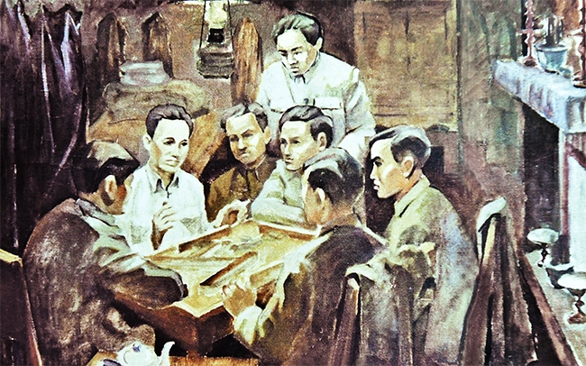
I. Đảng Cộng sản Việt Nam ra đời & Cương lĩnh chính trị đầu tiên của Đảng (2/1930)
Thành lập Đảng Cộng sản Việt Nam & Cương lĩnh chính trị đầu tiên của Đảng
Hội nghị thành lập
Đảng Cộng sản Việt Nam
Bỏ mọi thành kiến
xung đột cũ ... thống nhất các nhóm cộng sản
Định tên Đảng là
Đảng Cộng sản Việt Nam
Năm điểm lớn của
Nguyễn Ái Quốc
Thảo Chính cương và
Điều lệ sơ lược của Đảng
Định kế hoạch việc thực hiện thống nhất trong nước
Đại biểu của
Quốc tế Cộng sản
nói lí do của
Hội nghị
Thảo luận ý kiến
của đại biểu
Quốc tế cộng sản
Cử một
Ban Trung ương lâm thời

Slide 7

I. Đảng Cộng sản Việt Nam ra đời & Cương lĩnh chính trị đầu tiên của Đảng (2/1930)
Thành lập Đảng Cộng sản Việt Nam & Cương lĩnh chính trị đầu tiên của Đảng
Hội nghị thành lập
Đảng Cộng sản Việt Nam
Chánh cương vắn tắt,
Sách lược vắn tắt,
Chương trình tóm tắt,
Điều lệ vắn tắt
Thông qua các
văn kiện
“Đảng Cộng sản Việt Nam tổ chức ra để lãnh đạo quần chúng lao khổ làm giai cấp tranh đấu để tiêu trừ tư bản đế quốc chủ nghĩa, làm cho thực hiện xã hội cộng sản”
Tôn chỉ mục đích
của Đảng
Các thống nhất của Hội nghị
“tin theo chủ nghĩa cộng sản, chương trình đảng và Quốc tế cộng sản, hăng hái tranh đấu và dám hy sinh phục tùng mệnh lệnh Đảng và đóng kinh phí ...”
Quy định điều kiện
vào Đảng

Slide 8


I. Đảng Cộng sản Việt Nam ra đời & Cương lĩnh chính trị đầu tiên của Đảng (2/1930)
Thành lập Đảng Cộng sản Việt Nam & Cương lĩnh chính trị đầu tiên của Đảng
Hội nghị thành lập
Đảng Cộng sản Việt Nam
- Khi về nước các đại biểu tổ chức một Trung ương lâm thời để lãnh đạo cách mạng
- Quy định thành lập hệ thống tổ chức Đảng từ chi bộ đến Trung ương
- Xây dựng tổ chức công hội, nông hội, cứu tế, tổ chức phản đế
- Xuất bản một tạp chí lý luận và ba tờ báo tuyên truyền
Chủ trương
hành động
Đông Dương cộng sản
liên đoàn
Các thống nhất của Hội nghị
24/2/1930
Hoàn thành thống nhất thành một chính đảng duy nhất

Slide 9
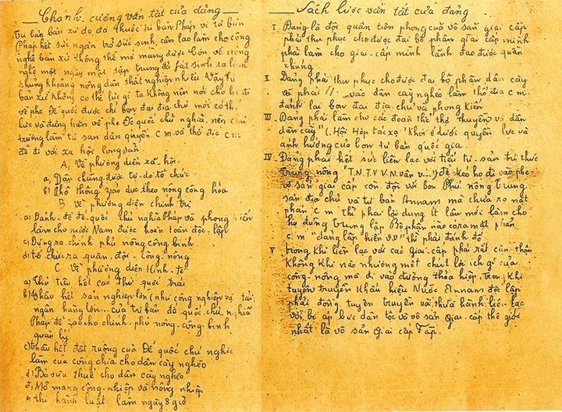


I. Đảng Cộng sản Việt Nam ra đời & Cương lĩnh chính trị đầu tiên của Đảng (2/1930)
Thành lập Đảng Cộng sản Việt Nam & Cương lĩnh chính trị đầu tiên của Đảng
Nội dung bản
Cương lĩnh chính trị
đầu tiên của Đảng
Cương lĩnh chính trị
đầu tiên
của Đảng
Chánh cương vắn tắt
Sách lược vắn tắt

Slide 10





I. Đảng Cộng sản Việt Nam ra đời & Cương lĩnh chính trị đầu tiên của Đảng (2/1930)
Thành lập Đảng Cộng sản Việt Nam & Cương lĩnh chính trị đầu tiên của Đảng
Nội dung bản
Cương lĩnh chính trị
đầu tiên của Đảng
Mục tiêu
chiến lược
Phương pháp
cách mạng
Cương lĩnh chính trị
đầu tiên
của Đảng
Nhiệm vụ
chủ yếu trước mắt
Đoàn kết
quốc tế
Lực lượng
cách mạng
Vai trò lãnh đạo
của Đảng

Slide 11




I. Đảng Cộng sản Việt Nam ra đời & Cương lĩnh chính trị đầu tiên của Đảng (2/1930)
Thành lập Đảng Cộng sản Việt Nam & Cương lĩnh chính trị đầu tiên của Đảng
Nội dung bản
Cương lĩnh chính trị
đầu tiên của Đảng
“chủ trương làm tư sản dân quyền c.m và thổ địa c.m để đi tới xã hội cộng sản”
Mục tiêu chiến lược
Cương lĩnh chính trị
đầu tiên
của Đảng
“Đánh đổ đế quốc chủ nghĩa Pháp và bọn phong kiến, làm cho nước Nam hoàn toàn độc lập
Đế quốc
chủ nghĩa Pháp
Phong
kiến
Nhiệm vụ
chủ yếu trước mắt

Slide 12







I. Đảng Cộng sản Việt Nam ra đời & Cương lĩnh chính trị đầu tiên của Đảng (2/1930)
Thành lập Đảng Cộng sản Việt Nam & Cương lĩnh chính trị đầu tiên của Đảng
Nội dung bản
Cương lĩnh chính trị
đầu tiên của Đảng
Phương diện kinh tế
Quốc trái
Chính phủ công nông binh quản lí
Tư bản đế quốc
chủ nghĩa Pháp
Phương diện xã hội
Dân cày
nghèo, loại
bỏ sưu thuế
Dân chúng được
tự do tổ chức
Đế quốc
chủ nghĩa
Toàn bộ ruộng đất
Nhiệm vụ
chủ yếu
trước mắt
Nam nữ bình quyền
Mở mang
công nông nghiệp
Phổ thông giáo dục
theo công nông hóa
Thi hành luật
ngày làm tám giờ

Slide 13



I. Đảng Cộng sản Việt Nam ra đời & Cương lĩnh chính trị đầu tiên của Đảng (2/1930)
Thành lập Đảng Cộng sản Việt Nam & Cương lĩnh chính trị đầu tiên của Đảng
Nội dung bản
Cương lĩnh chính trị
đầu tiên của Đảng
Công
nhân
Nông
dân
Hai lực lượng cơ bản
Lãnh đạo
Tất cả
lực lượng tiến bộ
Yêu nước
Lực lượng cách mạng
Đảng “phải thu phục cho được đại bộ phận giai cấp mình ... đại bộ phận dân cày,
... hết sức liên lạc với tiểu tư sản, trí thức và trung nông ... để kéo họ đi vào phe vô sản giai cấp. Còn đối với bọn phú nông, trung, tiểu địa chủ và tư bản An Nam mà chưa rõ mặt phản c.m thì phải lợi dụng, ít lâu mới làm cho họ đứng trung lập”

Slide 14
I. Đảng Cộng sản Việt Nam ra đời & Cương lĩnh chính trị đầu tiên của Đảng (2/1930)
Thành lập Đảng Cộng sản Việt Nam & Cương lĩnh chính trị đầu tiên của Đảng
Nội dung bản
Cương lĩnh chính trị
đầu tiên của Đảng
Phương pháp
cách mạng
Bạo lực cách mạng của quần chúng,
không thỏa hiệp trong bất cứ hoàn cảnh nào
Cách mạng Việt Nam
là một bộ phận của cách mạng vô sản thế giới
Tinh thần đoàn kết quốc tế
Vai trò lãnh đạo của Đảng
“Đảng là đội tiên phong của vô sản giai cấp phải thu phục cho được đại bộ phận giai cấp mình, phải làm cho giai cấp mình lãnh đạo được dân chúng”

Slide 15

I. Đảng Cộng sản Việt Nam ra đời & Cương lĩnh chính trị đầu tiên của Đảng (2/1930)
Thành lập Đảng Cộng sản Việt Nam & Cương lĩnh chính trị đầu tiên của Đảng
Nội dung bản
Cương lĩnh chính trị
đầu tiên của Đảng
Phản ánh súc tích luận điểm
cơ bản của cách mạng Việt Nam
Thể hiện bản lĩnh chính trị
độc lập, tự chủ, sáng tạo
Cương lĩnh chính trị
đầu tiên của Đảng
Đánh giá đúng mâu thuẫn cơ bản và chủ yếu của dân tộc Việt Nam
Đánh giá đúng thái độ
các giai tầng trong xã hội
Thỏa mãn nhu cầu phát triển của thực tiễn cách mạng

Slide 16



I. Đảng Cộng sản Việt Nam ra đời & Cương lĩnh chính trị đầu tiên của Đảng (2/1930)
Thành lập Đảng Cộng sản Việt Nam & Cương lĩnh chính trị đầu tiên của Đảng
Ý nghĩa lịch sử
của việc thành lập
Đảng Cộng sản Việt Nam
Chấm dứt khủng hoảng
đường lối cứu nước
Chủ nghĩa Mác - Lênin
Phong trào công nhân
Phong trào yêu nước

Slide 17

I. Đảng Cộng sản Việt Nam ra đời & Cương lĩnh chính trị đầu tiên của Đảng (2/1930)
Thành lập Đảng Cộng sản Việt Nam & Cương lĩnh chính trị đầu tiên của Đảng
Ý nghĩa lịch sử
của việc thành lập
Đảng Cộng sản Việt Nam
Lần đầu tiên cách mạng
Việt Nam có một cương lĩnh chính trị khách quan, khoa học
Đáp ứng nhu cầu cơ bản và cấp bách của xã hội Việt Nam
Phù hợp với tiến trình phát triển theo quy luật của cách mạng
Là sự vận dụng đúng đắn
chủ nghĩa Mác - Lênin vào điều kiện thực tiễn Việt Nam
Khẳng định lựa chọn
con đường cách mạng:
con đường cách mạng vô sản
Trở thành nhân tố hàng đầu quyết định đưa cách mạng
Việt Nam đi tới thắng lợi

Slide 18
XIN CẢM ƠN!!!

